Slide 1
Prezentarea unei companii de servicii software automotive
Serba Cristina

Slide 2
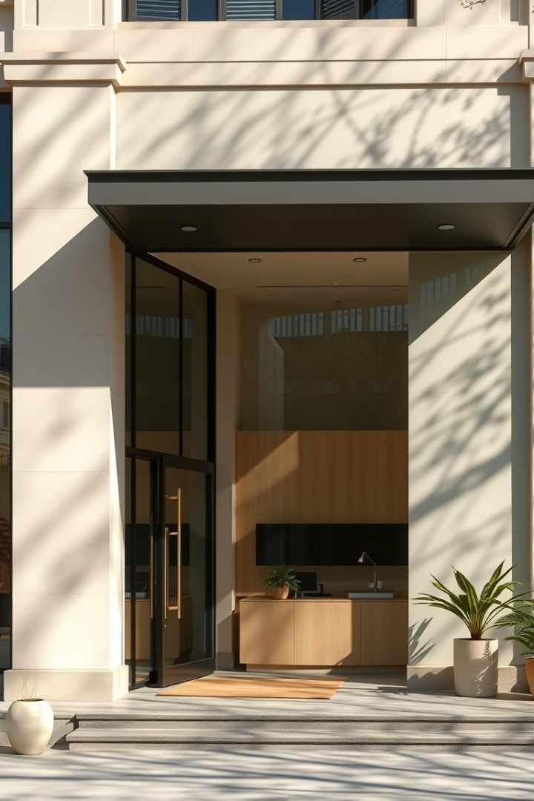
Această prezentare explorează crearea unei aplicații web pentru o companie de software automotive. Scopul este de a demonstra abilitățile practice dobândite în timpul practicii de producție.

Slide 3

Obiectivele practicii
1
Dezvoltare software
2
Verificare și testare
Crearea unei aplicații software folosind diverse limbaje de programare și tehnologii web.
Asigurarea calității aplicațiilor web prin verificări, testări și validări riguroase.
3
Identificarea etapelor
Înțelegerea etapelor de proiectare și promovare a aplicațiilor și serviciilor web.

Slide 4
Bara de navigare
Acasă: conține imaginea principă a paginii, denumirea companiei și descrierea acesteia.
Contacte: informații de contact și amplasarea companiei pe mapă
Proiecte: conține informații despre proiecte terminate cu succes, și descrierea lor succintă
Servicii: prezintă serviciile oferite de companie pentru automotive
Structura paginii web
Acasă
Servicii
Prezentarea companiei și a activităților sale.
Serviciile oferite, cum ar fi dezvoltarea de software pentru sisteme de bord.
Proiecte
Contacte
Informații despre proiecte finalizate.
Informații de contact și locația companiei.

Slide 5
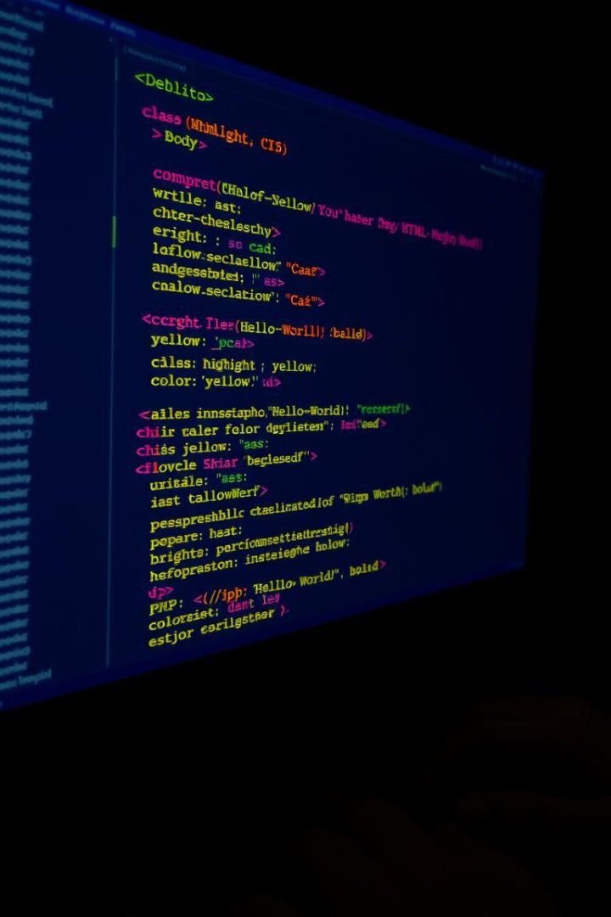



Tehnologii utilizate
HTML
Structura documentelor web.
CSS
Stilizarea elementelor web.
PHP
Limbaj de scripting pentru aplicații web dinamice.
Am folosit HTML, CSS și PHP pentru a crea o pagină web funcțională și interactivă. Aceste tehnologii sunt esențiale pentru dezvoltarea web modernă.

Slide 6
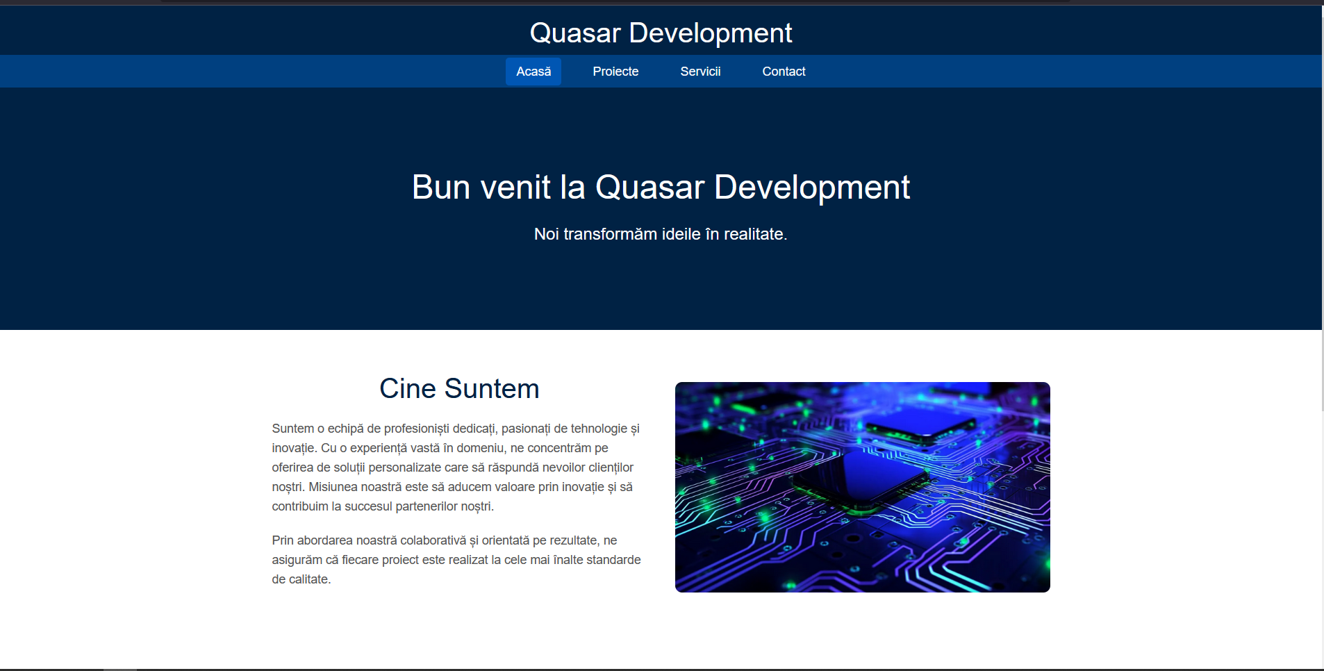
Secțiunea Acasă
Imagine principală
Denumirea companiei
Prezentare
Afișează o imagine relevantă pentru industria automotive.
Include denumirea și tema companiei.
O scurtă descriere a activităților companiei.

Slide 7
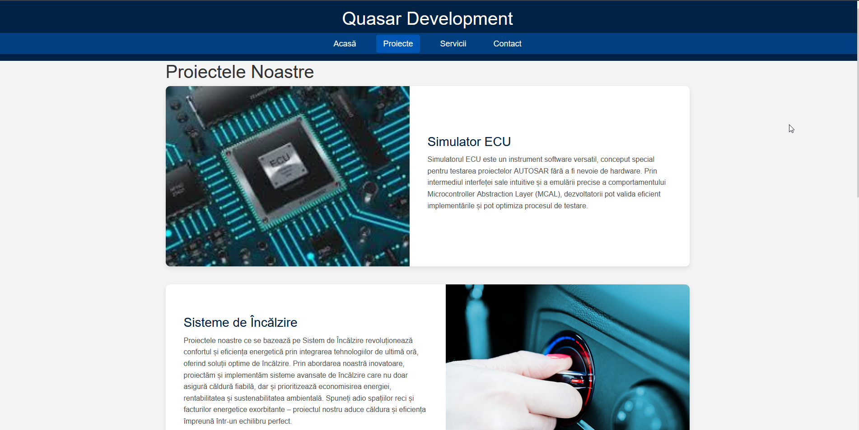


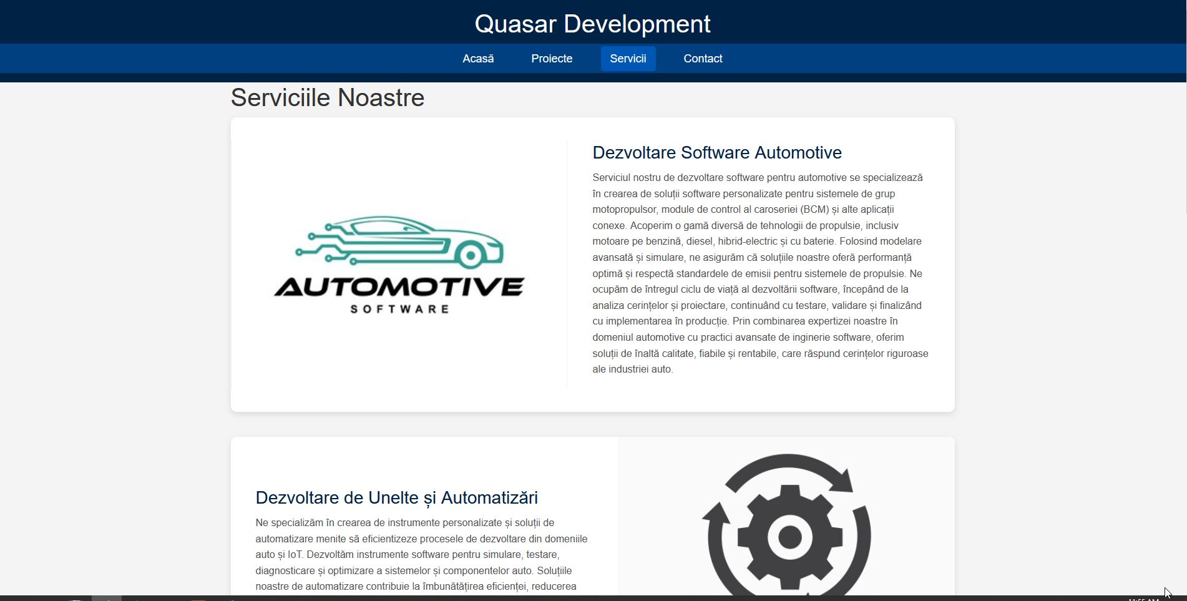
Secțiunile Proiecte și Servicii
Proiecte
Imagini și descrieri ale proiectelor realizate.
Servicii
Detalii despre serviciile oferite de companie.
Aceste secțiuni demonstrează expertiza companiei în dezvoltarea de software specializat pentru industria automotive. Ele oferă o experiență interactivă și ușor de navigat.

Slide 8


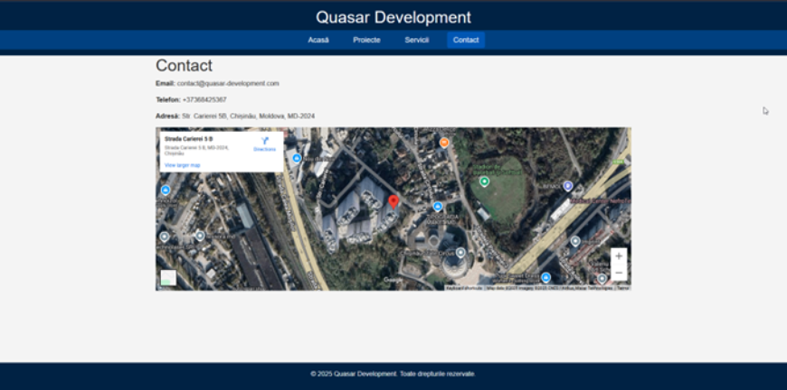
Secțiunea Contact
Date de contact
Locație
Informații de contact ale companiei.
O hartă cu locația sediului principal.

Slide 9
Concluzii
În urma desfășurării practicii în producție, am dobândit cunoștințe și abilități practice în dezvoltarea aplicațiilor software și a tehnologiilor web. Am învățat să verific, să testez și să validez aplicația web, asigurându-mă că aceasta funcționează corect pe diferite dispozitive și browsere. Prin această temă, am explorat modul în care tehnologiile web pot fi utilizate pentru a promova servicii și proiecte specifice industriei automotive, oferind o experiență interactivă și ușor de navigat pentru utilizatori.

